Slide 1
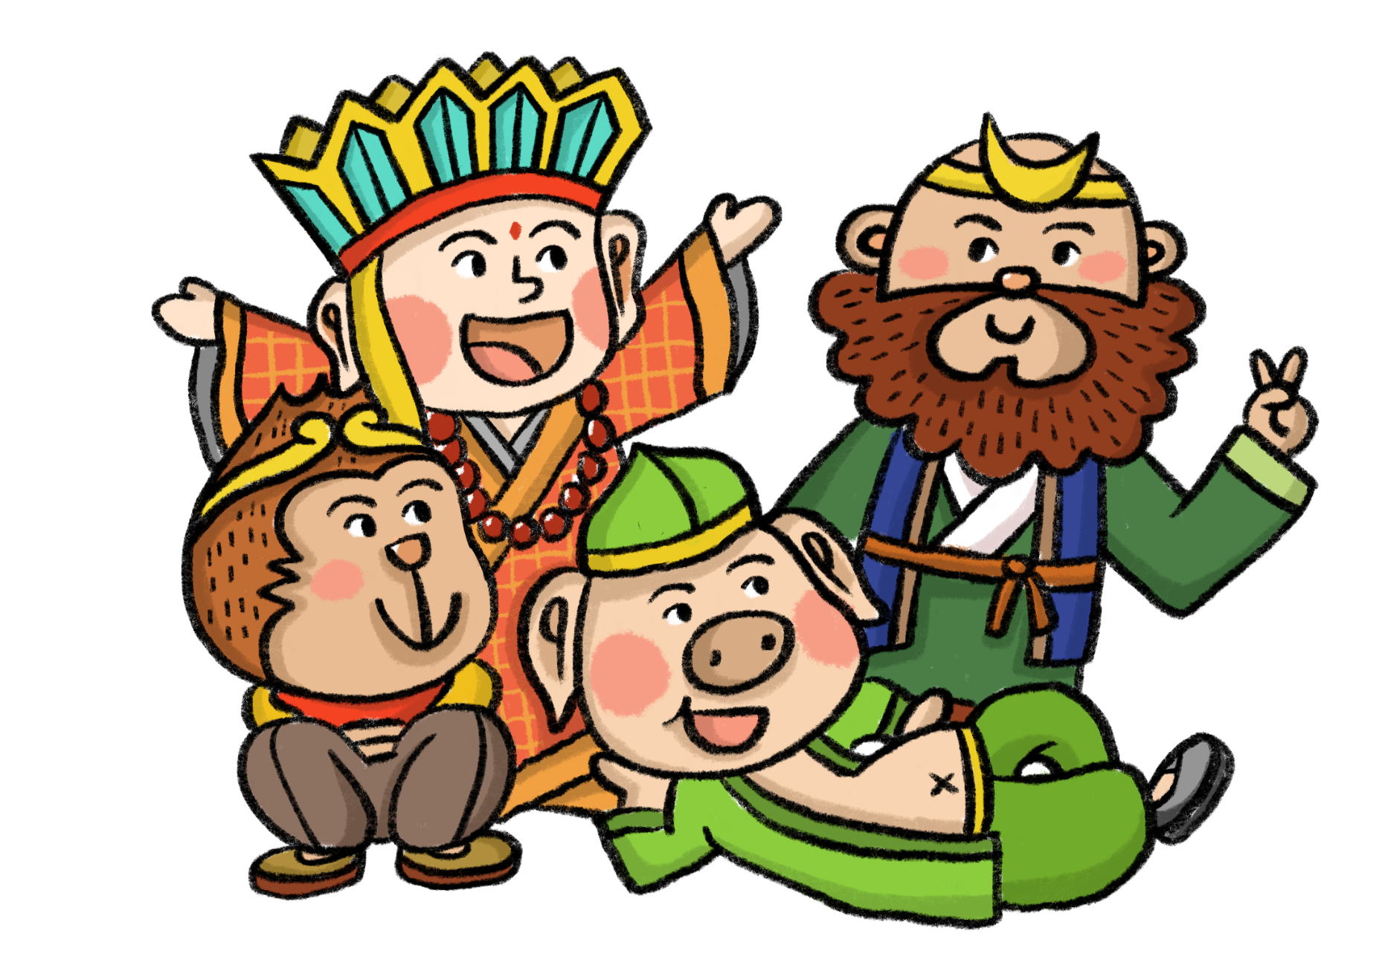
防毒守門員

Slide 2
默契培養
1:雙手放頭頂上
2:雙手放雙肩
3:雙手放自己的大腿上

Slide 3
前情提要
當年的西遊記是敘述唐三藏、孫悟空、豬八戒、沙悟淨遠赴西域取經，途中所發生一連串驚險刺激的冒險故事。

Slide 4
前情提要
時序遞移，在人們逐漸遺忘西遊記故事的同時，當年西遊記的唐僧一行人，在白骨精的洞穴中誤闖時光隧道，穿越時空來到了科技進步的21世紀！

Slide 5
前情提要
他們發現，有更可怕的挑戰正等著他們，讓我們一同來成為西遊夥伴們的最佳盟友，一同來接受挑戰並克服險阻吧！

Slide 6
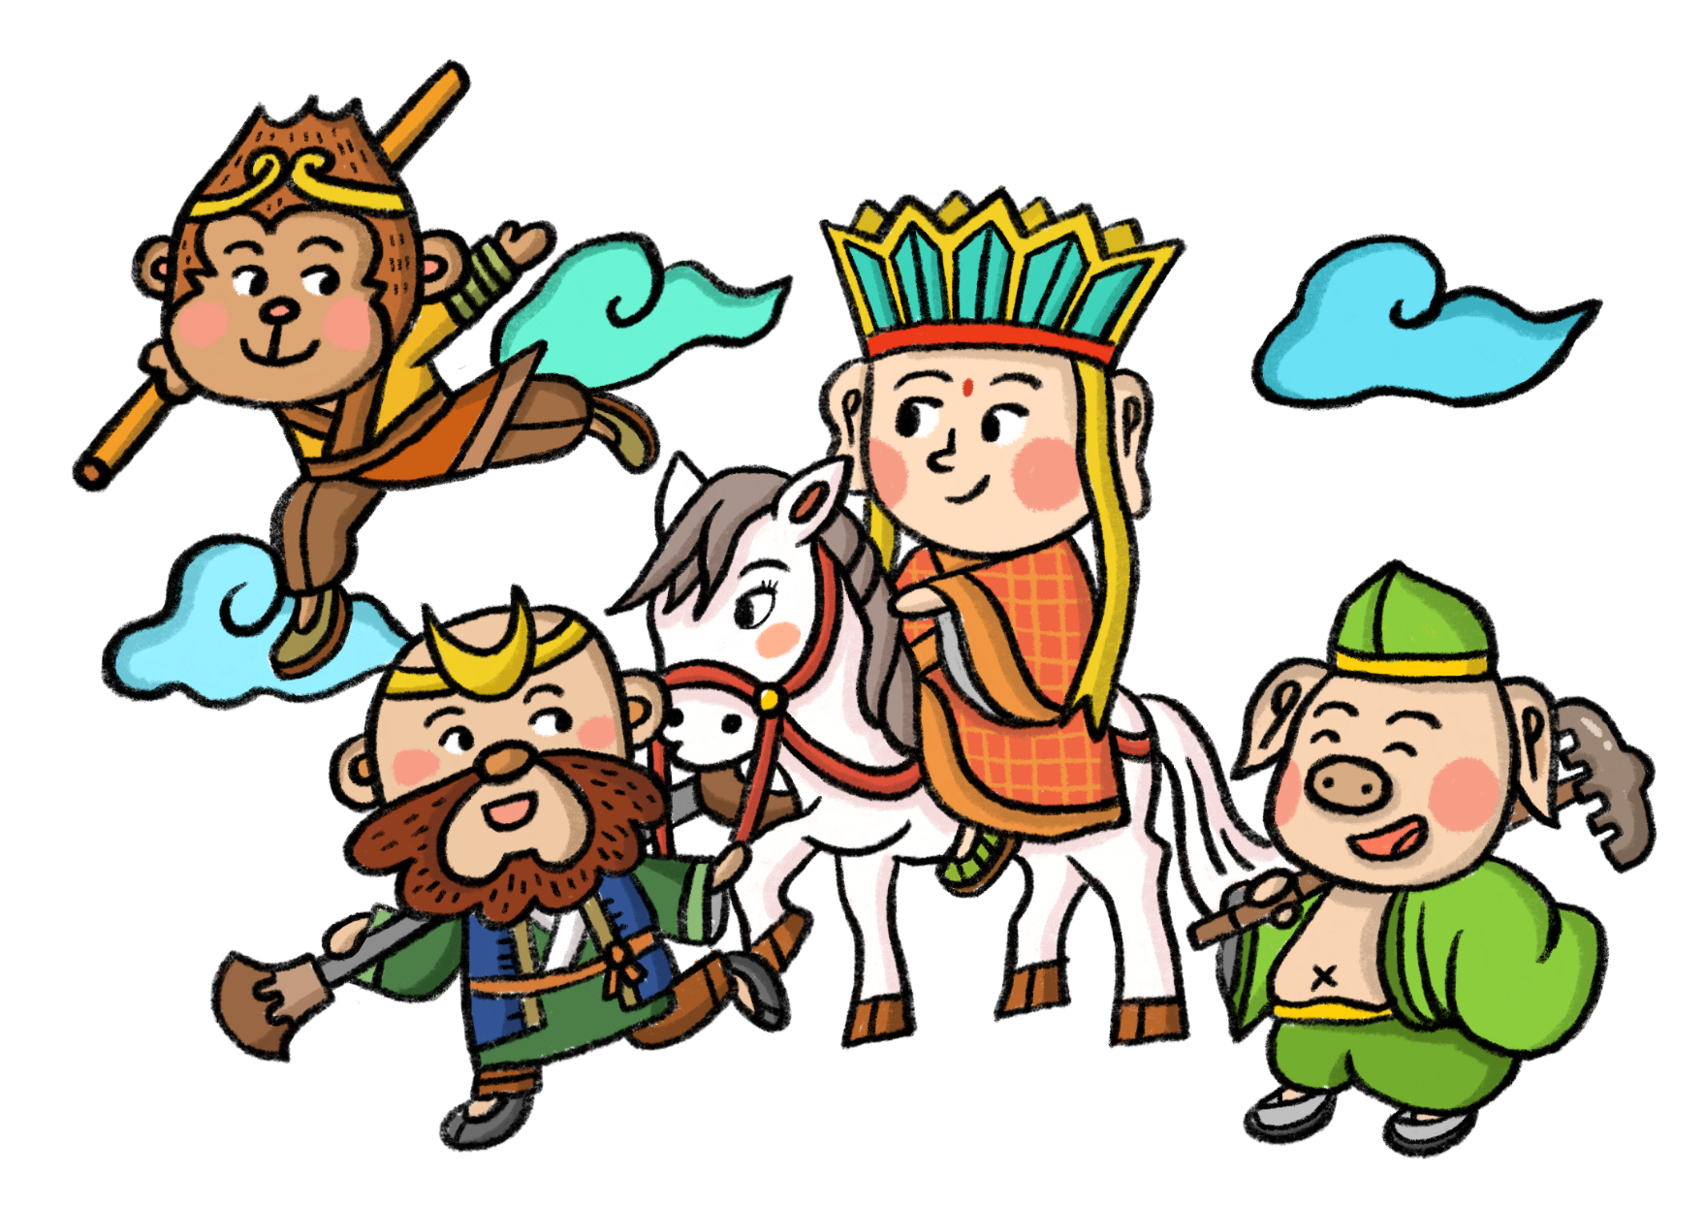
前情提要

Slide 7
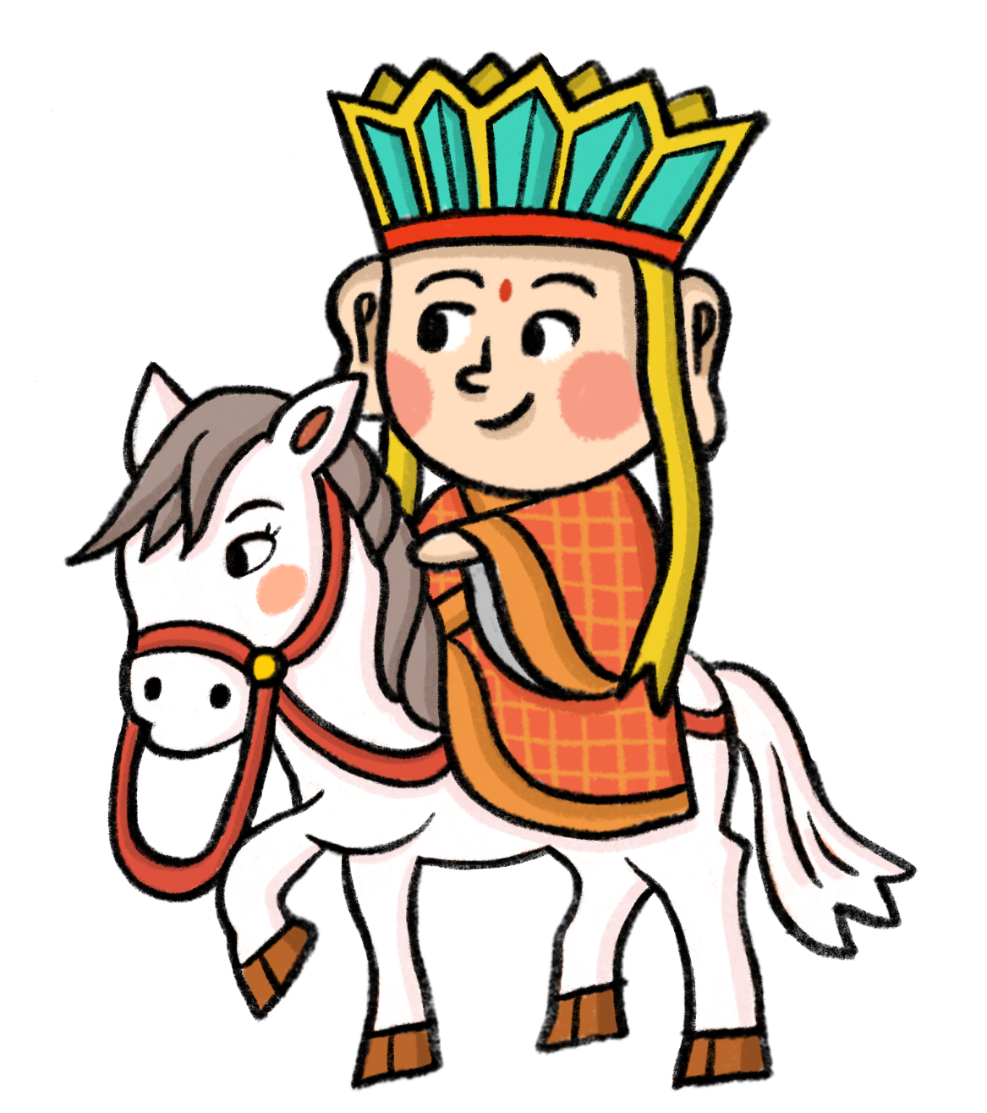
師父 愛你唷

Slide 8
西遊 故事 二部曲
主角:唐 僧

Slide 9
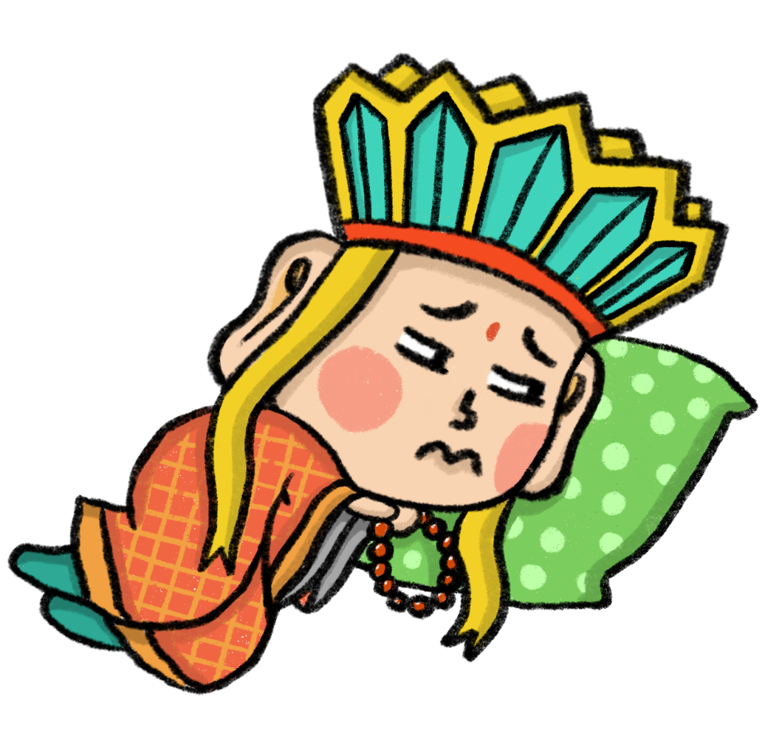
原本就沈默寡言的唐僧，進入21世紀之後，竟然得到了社交恐懼症，

Slide 10
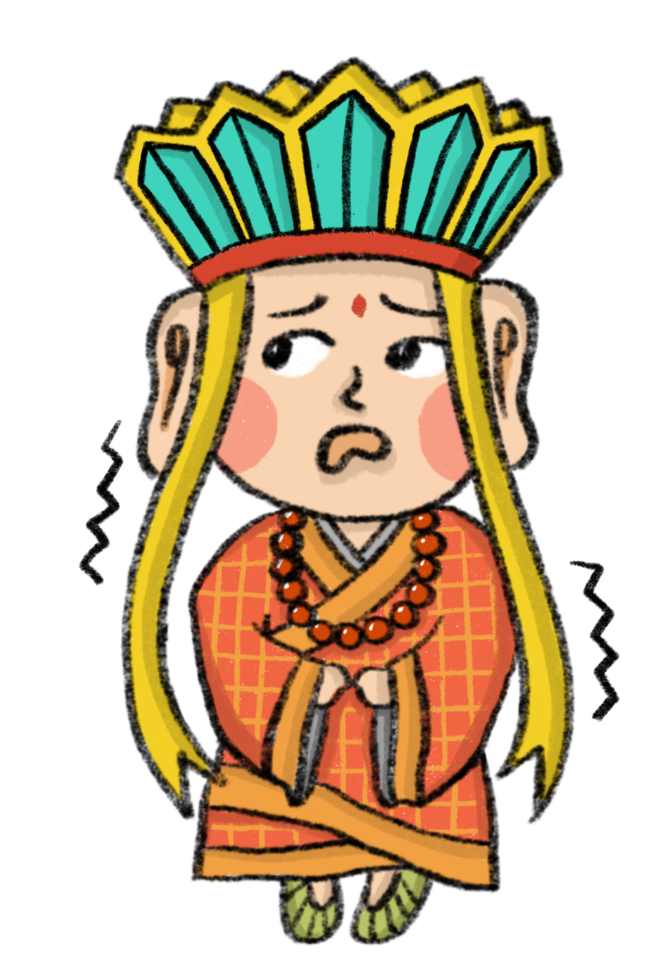
看到街道上熙來攘往的人流，不由自主的感到退縮與徬徨，

Slide 11
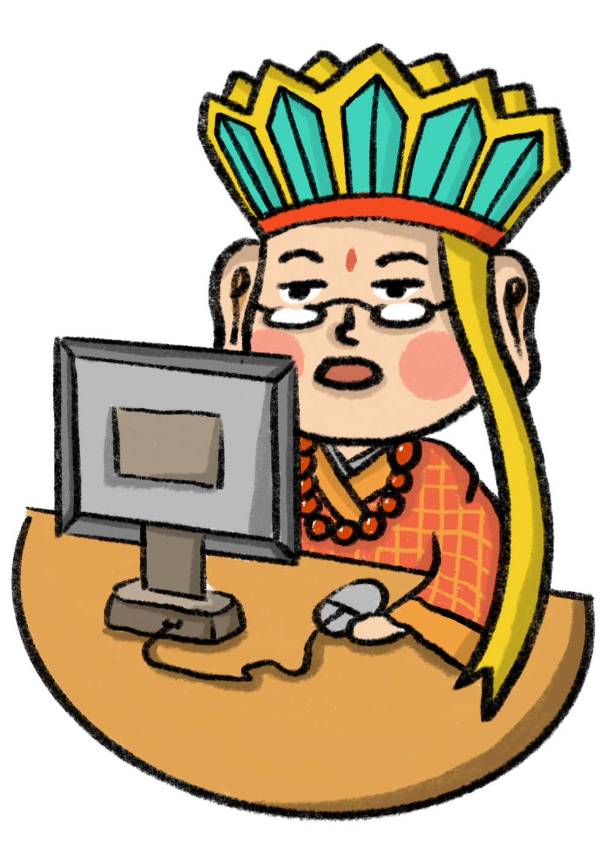
漸漸的唐僧就更加的惜字如金，後來也跟許多年輕人一樣變成所謂的宅男，足不出戶。

Slide 12
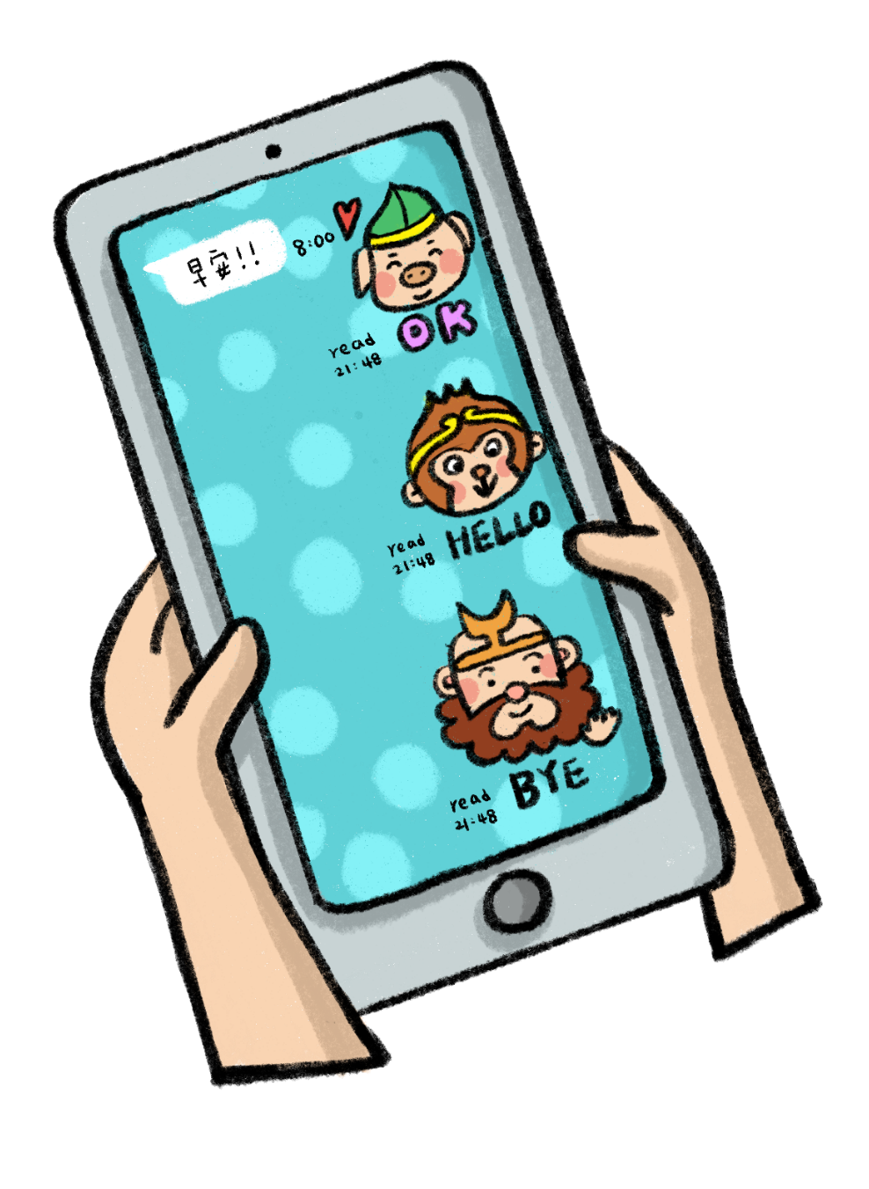
唯一與外界聯繫的媒介--就是那支智慧型手機
對於徒弟們的溝通都靠通訊軟體來聯繫
只有短短的文字訊息，甚至只用貼圖來傳遞唐僧的想法。

Slide 13
但是，這些貼圖跟文字訊息真的可以傳達情緒與情感嗎？

Slide 14
比手畫腳 傳情緒
進行方式
2人一組
倆倆猜拳
贏者為A 輸者為B
A抽一張情緒卡

Slide 15
比手畫腳 傳情緒
進行方式
A用比手畫腳的方式
表達卡片上的情緒
B猜A比的是什麼情緒
猜出正確答案後起趴在桌上等待

Slide 16
計時30秒
按下綠色圈圈開始計時
TIMES UP

Slide 17
比手畫腳 傳情緒
進行方式
角色交換
B抽卡片，比給A猜?

Slide 18
計時30秒
按下綠色圈圈開始計時
TIMES UP

Slide 19
思考 進行曲
猜測別人的情緒容易嗎?

Slide 20
思考 進行曲
容易請比
不容易請劃

Slide 21
思考 進行曲
如果要讓別人了解自己的情緒，
我們可以怎麼做?

Slide 22
重點歸納
要讓別人了解自己的情緒與感受
必須
自己清楚說明感受

Slide 23
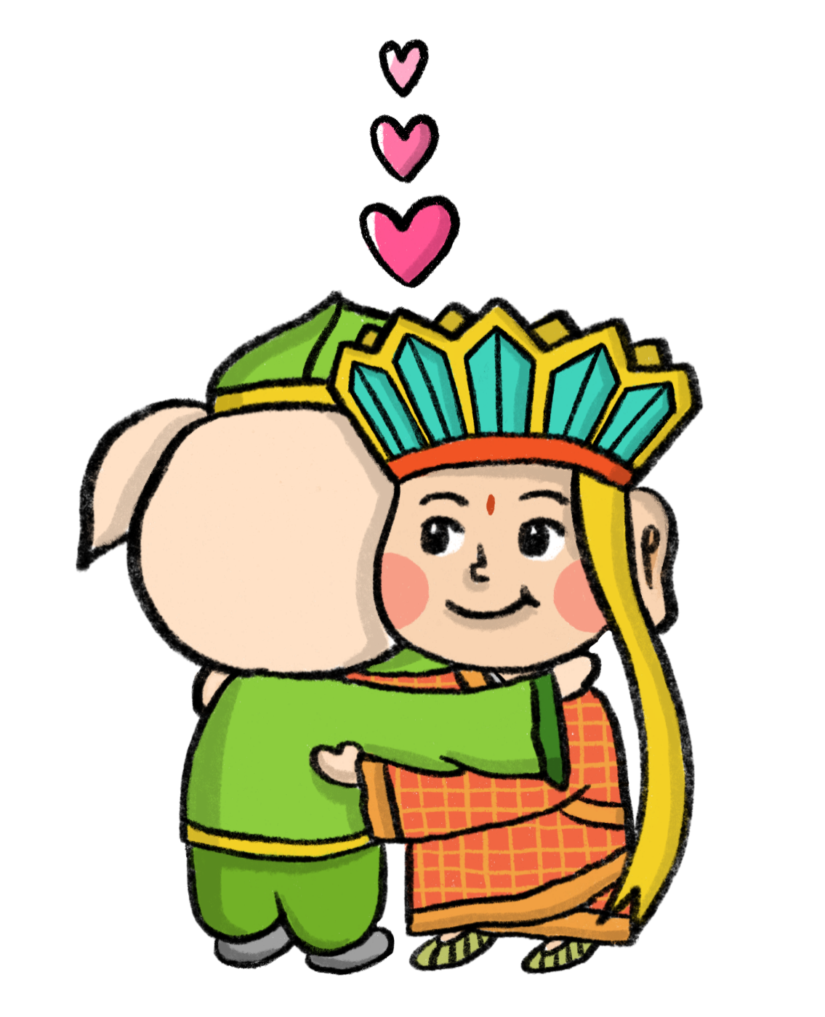
回想一下
上次的防毒宣導課程
當我們發現
親友吸毒或犯錯了，
並不是我們的錯，

Slide 24
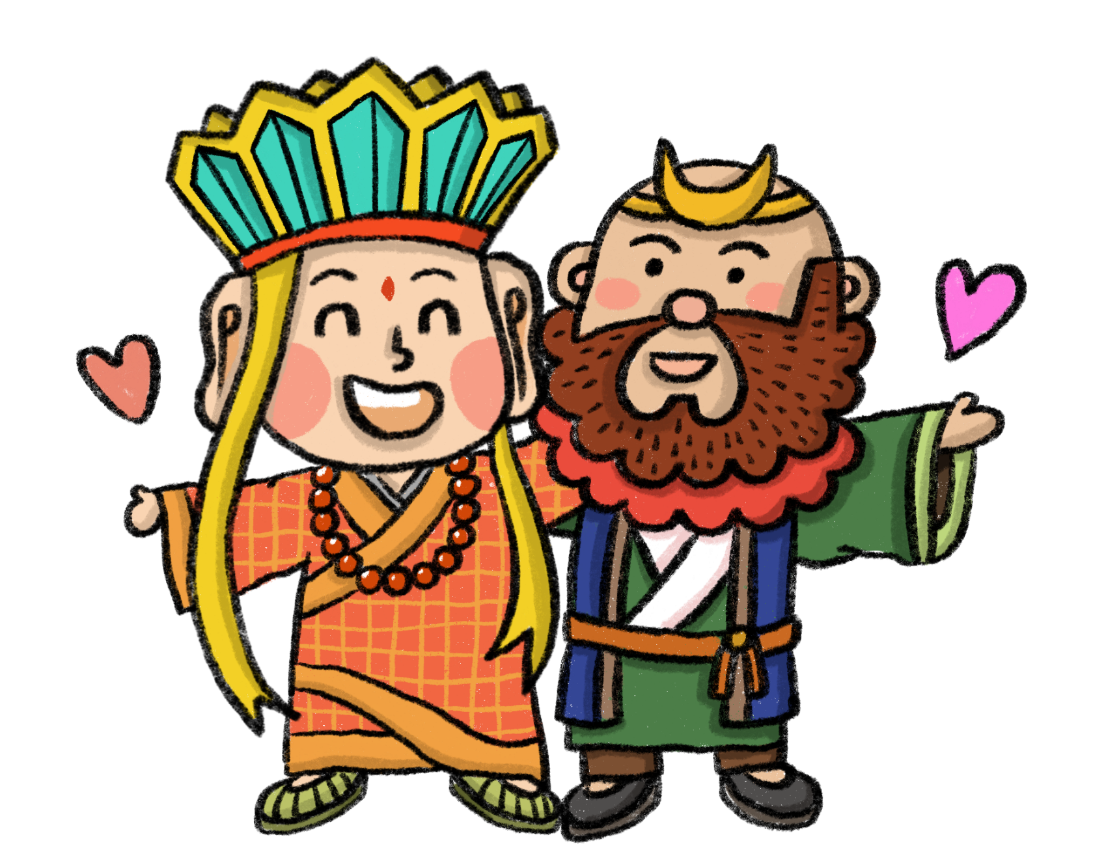
我們 調整好自己的情緒之後。 可以給親友支持與關懷，讓他們早日走出自己的陰霾。

Slide 25
抽案例 請各組抽出案例

Slide 26
案例一
唐僧的精神狀態每況愈下，變得多疑，情緒不穩，整天活在自己妄想之中。在這種情形下，唐僧仍持續使用安非他命，對於自己精神症狀毫無所知。家人經過學校的告知，才知道他已經有數週沒有去上課，連期中考也沒有出現，在家人的尋找下發現唐僧在租屋處，蜷縮在角落，喃喃自語，緊急送醫處理。

Slide 27
案例二
豬八戒使用海洛因多年，因為所有的工作收入都拿來購買昂貴的毒品，因此完全沒有積蓄。因為使用海洛因上癮，所以，他不使用時的戒斷症狀，讓豬八戒像是身處地獄。聽朋友說可以到醫院接受海洛因戒癮服務，他就毫不猶豫地加入治療計畫中。海洛因癮得到控制，但聽醫師說這樣的治療很可能維持一輩子，還是覺得有點難過，後悔不已。

Slide 28
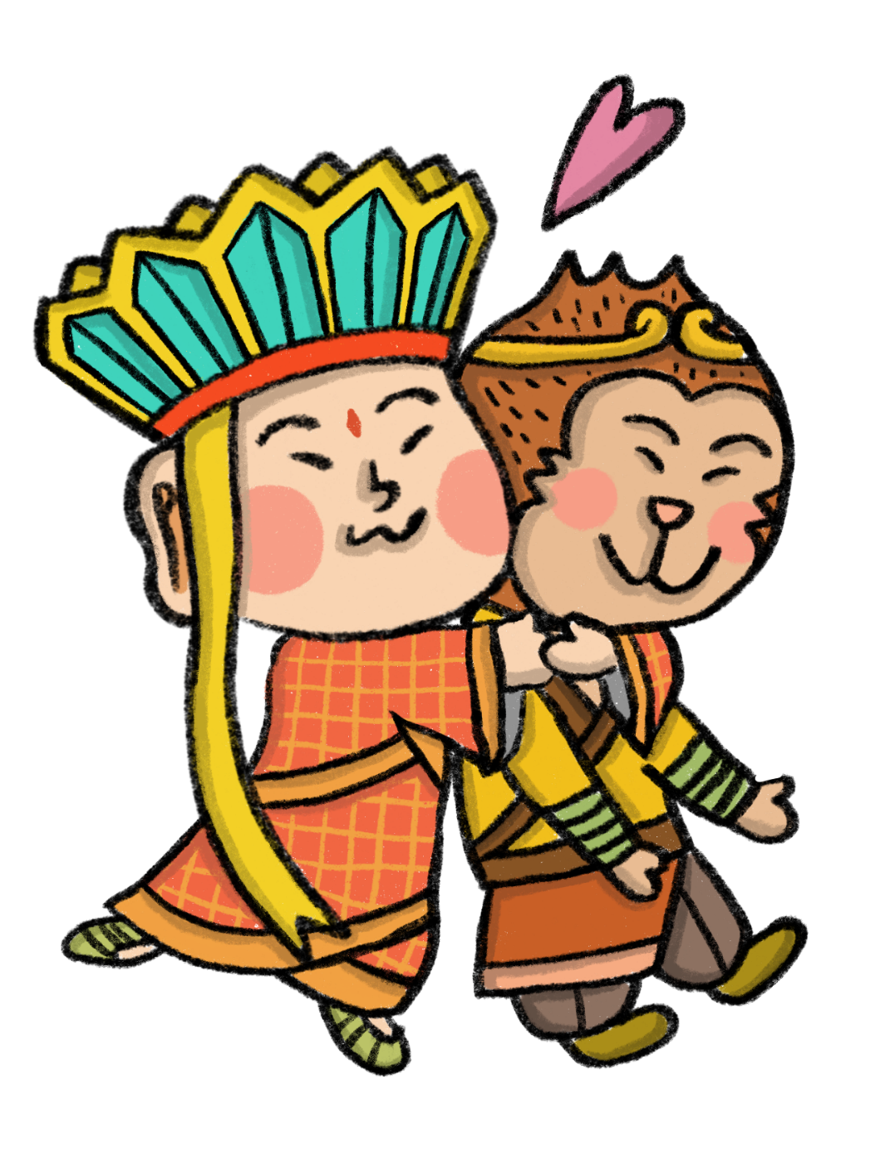
想像一下，假如有親友有類似的狀況，請寫一封信表達對親友的愛

Slide 29
愛的 傳遞信
討論時間
10分鐘
書寫小訣竅
TIME’S UP
(1)最近發生的事(抽到的案例卡)
(2)你觀察到他的反應與心情的轉變
(3)你推測的原因
(4)表達你對他的愛與支持
把你想要對親友表達的愛與支持試著清楚的寫在愛的傳遞信裡表達出來吧。

Slide 30
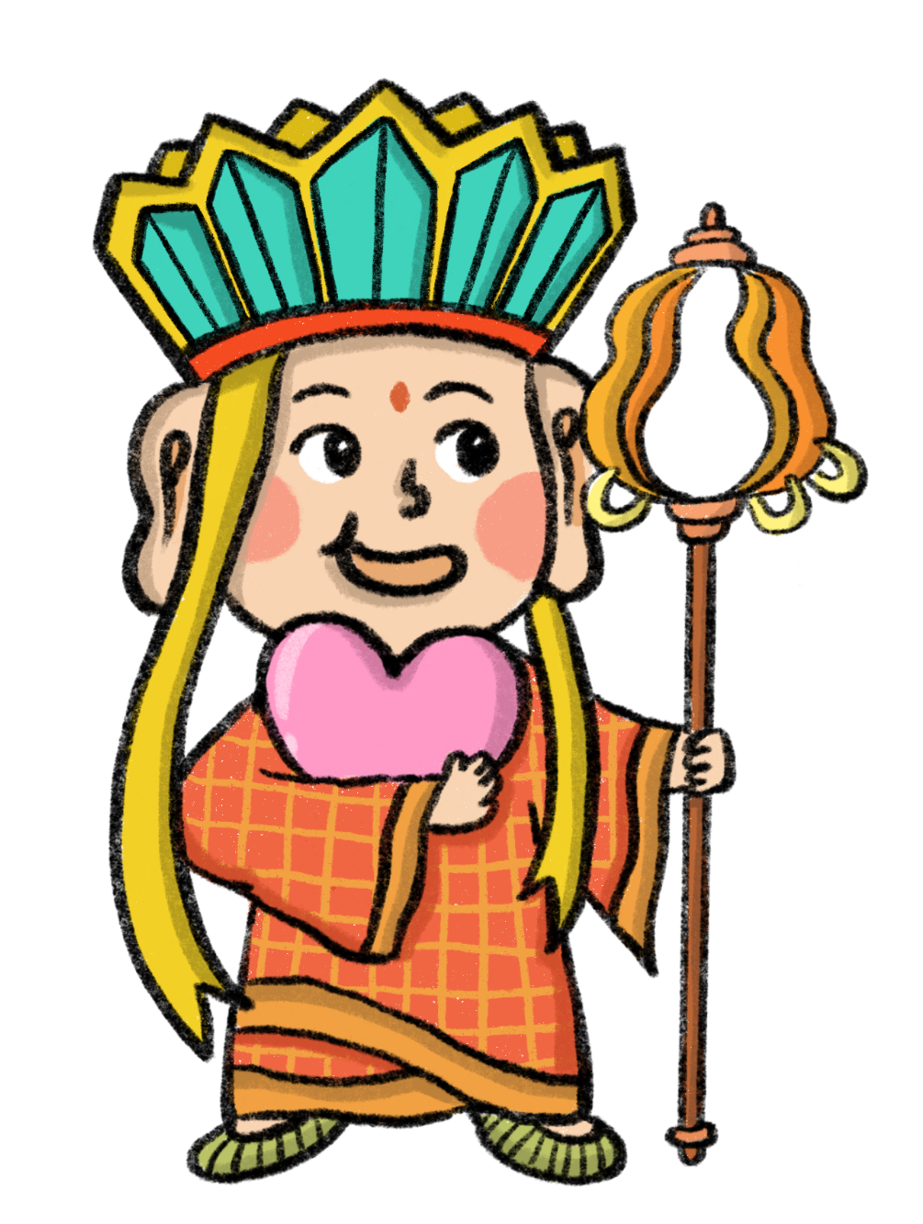
分享 時間

Slide 31
今天 我學到
要表達
對親友的愛與支持
也必須
自己清楚說明
與表達(寫信也是好方法)

